Slide 1
中断向量控制器
胡晓毅

Slide 2
CPU与外部设备交换信息的方式
无条件传送：CPU认为外部设备已准备好，可以随时直接通过指令传送数据信息
查询（条件）传送方式：CPU在传送数据信息前需要先询问外部设备有没有准备好
直接存储器存取（DMA）方式：CPU让出数据总线是外部设备和存储器之间不通过CPU直接传送数据方式。
中断传送方式：CPU依旧执行主程序,当外设需要与CPU进行数据传送时，告知CPU，让CPU停下当前工作，执行数据信息的传送。

Slide 3
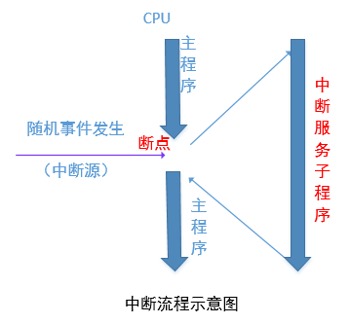
中断概念
CPU正在处理某件事情的时候，外部又发生了某一事件（如：一个电平变化），请求CPU迅速处理，于是CPU暂时中断当前的工作，转入处理所发生的事件；中断服务处理完后，再回到原来被打断的地方，继续原来的工作，这样的过程叫中断。
中断的优点：实时处理功能，对异常事件及时处理

Slide 4
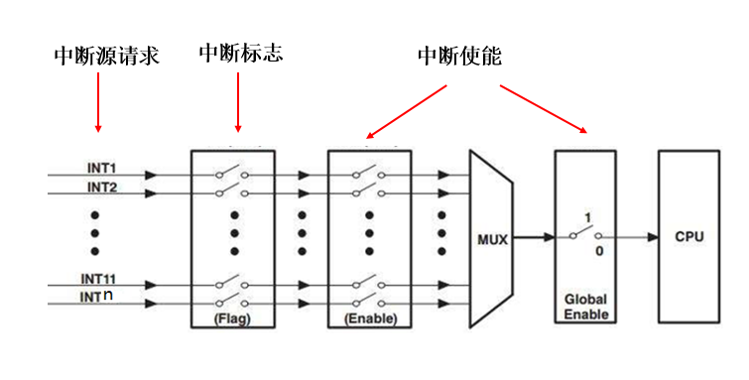
中断控制过程
中断优先级

Slide 5
MSP430 单片机只有 P1 和 P2 口带外部中断功能

Slide 6
通过 PxDIR 将 IO 方向设为输入。
2） 通过写 PxIES，决定中断的边沿是上升沿、下降沿或两种情况均中断。
3） 如果是机械按键输入，可以通过 PxREN 启用内部上下拉电阻，根据按键的接法，设 定 PxOUT（决定最终是上拉电阻还是下拉电阻）。
4） 通过配置 PxIE 寄存器开启 IO 中断，通过“_enable_interrupts();”开启总中断。
5） 在中断子函数中，通过 if 语句查询具体中断的 IO 口，如果是机械按键输入，还需有 消抖代码。
6） 根据具体 IO 的输入，编写事件处理函数。
7） 退出中断前，使用“PxIFG = 0;”来清除 IO 中断标志位。

Slide 7
attachInterrupt(interrupt, function, mode)
detachInterrupt(interrupt)：Turns off the given interrupt.
example

